Slide 1




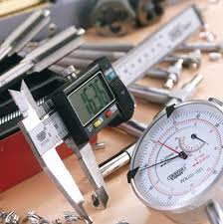

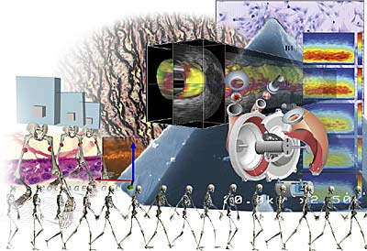
NHẬP MÔN VỀ KỸ THUẬT

Slide 2


KỸ NĂNG GIAO TIẾP TRONG KỸ THUẬT
Chương 8

Slide 3
MỤC ĐÍCH
Cung cấp cho sinh viên những hiểu biết cơ bản về các kỹ năng giao tiếp cần thiết của người kỹ sư trong kỹ thuật .
Giúp cho sinh viên có khả năng hoàn thiện và ứng dụng các kỹ năng giao tiếp như kỹ năng nói, viết báo cáo, thuyết trình về một vấn đề kỹ thuật trong quá trình thực hiện đồ án môn học.
Hoàn thiện các kỹ năng giao tiếp nghề nghiệp giúp cho sinh viên tự tin hơn trong công việc và cuộc sống.
CHAPTER 8
Engineering Communication
CHAPTER 8
Engineering Communication
CHAPTER 8
Engineering Communication
CHAPTER 8
Engineering Communication

Slide 4
NỘI DUNG
8.1. Giới thiệu chung về giao tiếp trong kỹ thuật
8.2. Kỹ năng nói và thuyết trình
8.3. Kỹ năng viết
8.4. Kỹ năng nghe
8.5. Một số kỹ năng giao tiếp khác

Slide 5

"Communication - the human connection--is the key to personal and career success.“
Giao tiếp – kết nối con người – là chìa khóa dẫn đến thành công nghề nghiệp và bản thân.
(Paul J. Meyer)

Slide 6
8.1. Giới thiệu chung về giao tiếp trong kỹ thuật
8.1.1 Khái niệm giao tiếp
  Giao tiếp là gì?
  “Giao tiếp là hoạt động hoặc quá trình diễn đạt ý tưởng và cảm xúc hoặc chia sẻ thông tin hoặc kiến thức với mọi người”
  (Oxford Advanced Learners Dictionary)
  - Giao tiếp là quá trình tác động qua lại giữa con người với con người nhằm mục tiêu trao đổi ý tưởng, tình cảm, vốn kinh nghiệm, kỹ năng và kinh nghiệm nghề nghiệp.

Slide 7
Giao tiếp là một chuỗi kinh nghiệm của các hành động:
Nghe
Ngửi
Nhìn
Chạm
Nếm

Slide 8
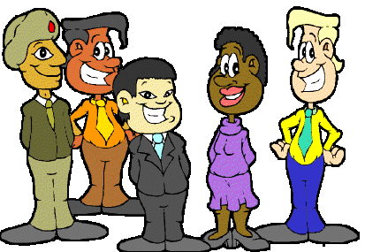
8.1.2. Kỹ năng giao tiếp là gì?
- Kỹ năng giao tiếp là khả năng sử dụng thông tin bằng ngôn ngữ và diễn tả (thể hiện)
- Kỹ năng giao tiếp hiệu quả là một yếu tố quan trọng trong cuộc sống và nghề nghiệp của bạn.
☞ Thành công của bạn tại nơi làm việc mới đa dạng và toàn cầu đòi hỏi bạn phải có kỹ năng giao tiếp tuyệt vời!

Slide 9
8.1.3. Vai trò và ý nghĩa của giao tiếp
Tại sao giao tiếp rất quan trọng đối với kỹ sư?
Là một sinh viên kỹ thuật, bạn cần phải hoàn thiện kỹ năng giao tiếp bằng văn bản và bằng lời nói.
Là một sinh viên kỹ thuật và sau đó là một kỹ sư, bạn cần phải biết làm thế nào để trình bày suy nghĩ của bạn
  Trình bày một khái niệm cho một sản phẩm hay một dịch vụ
  Trình bày một phân tích kỹ thuật của một vấn đề và giải pháp của nó, hoặc chỉ ra các kết quả của bạn từ công việc thực nghiệm

Slide 10

Tại sao giao tiếp rất quan trọng đối với kỹ sư (2)
Bạn cần phải biết làm thế nào để truyền đạt ý tưởng thiết kế bằng bản vẽ kỹ thuật hoặc mô hình kỹ thuật hỗ trợ bằng máy tính
Hầu hết các kỹ sư được yêu cầu để viết báo cáo kỹ thuật.

Slide 11
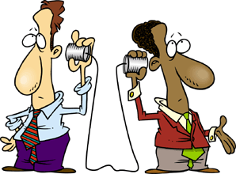
Tại sao chúng ta giao tiếp?
Chuyển thông tin quan trọng
Cung cấp cơ sở để đánh giá kiến thức của một người
Truyền đạt sự quan tâm và năng lực
Xác định những khoảng trống trong kiến thức của riêng bạn

Slide 12
8.1.4. Mô hình cơ bản của quá trình giao tiếp
Giao tiếp là quá trình gửi và nhận thông tin giữa mọi người…trải qua 5 bước cơ bản:
5.
Phản hồi cho người gửi
1.
Người gửi có ý tưởng
4.
Người nhận giải mã thông điệp
2.
Mã hóa ý tưởng trong thông điệp
3.
Thông điệp được truyền qua các kênh
6.
Có thể phản hồi thêm cho người nhận
Notes:
8

Slide 13
Quá trình giao tiếp
Nhiễu
Người gửi
Ý tưởng trong thông điệp
Mã hóa (bằng lời hoặc không bằng lời)
Gửi thông điệp
Tương tác với sự phản hồi
Các kênh giao tiếp
Báo cáo/phone/họp/email…..
Người nhận
Nhận thông điệp
Giải mã và hiểu nghĩa
Trả lời
message
Phản hồi

Slide 14
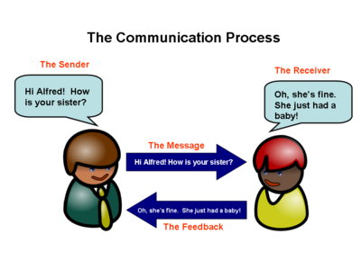
Ví dụ quá trình giao tiếp
Người gửi
Người nhận
Thông điệp
Chào Alfred! Chị bạn có khỏe không?
Oh chị ấy khỏe. Chị ấy vừa mới sinh em bé.
Phản hồi

Slide 15
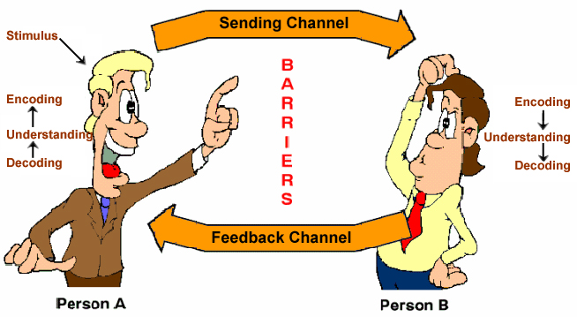
Mô hình mở rộng của quá trình giao tiếp

Slide 16

8.1.5. Các cách thông dụng để giao tiếp:
Nói
Viết
Hình ảnh nghe nhìn
Ngôn ngữ cơ thể

Slide 17
8.1.6. Các hình thức giao tiếp
Có năm hình thức chính của giao tiếp:
 Giao tiếp trực diện:
Ví dụ: - trò chuyện ngẫu nhiên, phỏng vấn chính thức, gặp gỡ riêng...
 Giao tiếp nhóm:
Ví dụ: các cuộc họp, hội nghị, thảo luận nhóm…
 Giao tiếp bằng văn bản:
Ví dụ: báo cáo, bản ghi nhớ, đề xuất, thư từ, e-mail…
 Giao tiếp bằng miệng:
Ví dụ: - cuộc trò chuyện qua điện thoại, trò chuyện bình thường, tin nhắn bằng giọng nói, vv…
 Trình bày trước khán giả:
Ví dụ: Bài phát biểu, bài giảng, trình bày miệng, hội thảo, vv..

Slide 18
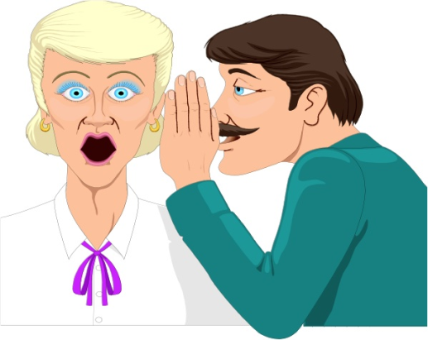
Các dạng giao tiếp:
Trên cơ sở quan hệ tổ chức:
  Chính thức
  Không chính thức
Trên cơ sở hướng của dòng giao tiếp:
  Từ trên xuống, từ dưới lên: cấp cao → thấp, cấp thấp hơn → cao hơn
  Chéo: giao tiếp trong 1 tổ chức với nhiều hoạt động khác nhau
  Ngang, đứng: giao tiếp giữa 2 hoặc vài người
Trên cơ sở diễn tả:
  Nói
  Viết
  Cử chỉ

Slide 19
8.1.7. Tầm quan trọng của việc giao tiếp hiệu quả
Giao tiếp hiệu quả dẫn đến:
Quan hệ con người tốt
Hợp tác và phối hợp hoạt động tốt hơn giữa nhà quản lý và người lao động
Ra quyết định chính xác và mạnh mẽ hơn
Cải thiện năng suất và hiệu quả
Cải thiện tinh thần, hình ảnh nghề nghiệp được cải thiện, giảm sự vắng mặt của nhân viên

Slide 20


Giao tiếp hiệu quả
Giao tiếp 2 chiều
Lắng nghe tích cực (chủ động)
Phản ánh trách nhiệm của người nói và người nghe.
Sử dụng thông tin phản hồi.
Không căng thẳng.
Rõ ràng.

Slide 21
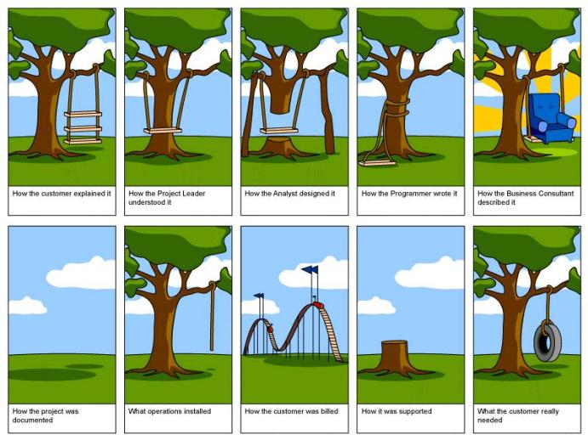
Giao tiếp hiệu quả

Slide 22
Các yếu tố cản trở việc giao tiếp hiệu quả
Không tập trung, bỏ qua, hoặc hiểu nhầm
Lượng thông tin quá nhiều hoặc quá ít
Tài liệu tham khảo giới hạn
Thiếu kỹ năng ngôn ngữ
Thiếu kỹ năng nghe, kỹ năng trình bày
Tình cảm can thiệp
Làm phiền, quấy nhiễu
Etc.

Slide 23
8.2. Kỹ năng thuyết trình
Trong môi trường kỹ thuật người kỹ sư thường xuyên phải trình bày một vấn đề kỹ thuật trước nhiều người nghe.
Vậy làm thế nào để chuẩn bị và trình bày vấn đề một cách hiệu quả?
Có 2 dạng thuyết trình (presentation):
  Chính thức: xác định trước thời gian, được chuẩn bị trước, ví dụ: meeting, hội nghị…, sử dụng projector và máy tính và phần mềm PowerPoint.
  Không chính thức: trình bày ngắn gọn, có thể không chuẩn bị trước

Slide 24

8.2. Kỹ năng nói và thuyết trình
"Do not say a little in many words but a great deal in a few.“

Slide 25
8.2. Kỹ năng thuyết trình
Chuẩn bị bài thuyết trình:
Trước tiên cần xác định mục đích bài thuyết trình (báo cáo) là gì và người nghe là ai? 
Tập trung và tổ chức các thông tin cần trình bày
Tạo bản thuyết trình sao cho ảnh hưởng lớn nhất đến người nghe (dùng PowerPoint) 
Thực hành thuyết trình (cá nhân và nhóm) sau khi đã chuẩn bị xong.
Tập dượt trướcTThực hành nói

Slide 26

Bạn mong đợi gì?
Thời gian trình bày?
Mục đích và phạm vi của bài trình bày của bạn?
Trọng tâm của vấn đề nếu có nhiều hơn một diễn giả?
Notes:
The audience expects you to be the expert
Write down every potential problem and determine whether you will accept the risk or mitigate it. If you select mitigate then write down what you will do and then follow through

Slide 27

Xác định thính giả của bạn là ai?
Khán giả muốn nghe gì?
Bao nhiêu người?
Kiến thức của họ?
Những người ủng hộ và không ủng hộ của bạn là ai?
Những câu hỏi bạn sẽ mong đợi để được yêu cầu?
Notes:
The audience expects you to be the expert
Write down every potential problem and determine whether you will accept the risk or mitigate it. If you select mitigate then write down what you will do and then follow through

Slide 28
Định dạng chung của slides trình bày
Slide bìa
Mở đầu
Giới thiệu
Nội dung
Nội dung
Kết luận
Kết thúc
Nhận xét, Đề nghị

Slide 29

Chuẩn bị thuyết trình (PP)
3 yêu cầu bắt buộc cần phải có trong bài thuyết trình là:
  Giới thiệu và làm quen
  Thông báo nội dung thuyết trình
  Thông báo thời gian và phương thức tiến hành

Slide 30
Chuẩn bị thuyết trình (PP)
Mỗi slide trình bày một ý tưởng chính
Sử dụng biểu đồ đầy màu sắc, đồ thị, bảng
Sử dụng tương phản thích hợp
Sử dụng phông chữ lớn:
  tiêu đề slide: >18, trong slide: >12
Đừng quá tải "slide“
Sử dụng các cụm từ ngắn thay vì các đoạn văn
Sử dụng các mô hình và nguyên mẫu, video clip và hình ảnh động nếu cần.

Slide 31
Font chữ
This is Arial 12
This is Arial 18
This is Arial 24
This is Arial 32
This is Arial 36
This is Arial 44
Quá nhỏ

Slide 32
Viết đơn giản, ngắn gọn
Không sử dụng quá nhiều màu
Quá nhiều ^{Fonts} và _{Kiểu}
Sử dụng qui luật L²
      Large ( font: 20-22 minimum) và Loud
      (dùng font chữ lớn và nói to)
Sử dụng qui luật 6 x 7:
  Không quá 6 hàng trong 1 slide
  Không quá 7 từ trong 1 hàng
Chỉ sử dụng âm thanh khi cần thiết

Slide 33
Chuẩn bị thuyết trình (PP)
Đề nghị một số Chiến lược mà bạn nghĩ rằng có thể làm cho một PP có hiệu quả?
Có dàn ý tốt
Sắp xếp các phần / bộ phận hợp lý
Sắp xếp các ý tưởng chính trong mỗi phần
Sử dụng hình ảnh thích hợp, hình ảnh hoặc video cho bài trình bày.

Slide 34
Chuẩn bị thuyết trình (PP)
Chiến lược tổng thể
1. Nền, chữ và hình ảnh tương phản tốt
2. Không gây mất tập trung bằng quá nhiều thứ trên 1 slice
3. Sử dụng hình ảnh trực quan (khi cần thiết)
4. Hình ảnh động có mục đích rõ ràng
5. Chừa lề hai bên để slice rõ ràng

Slide 35
Chuẩn bị thuyết trình (PP)
Chiến lược tổng thể (tt)
6. Kích cỡ chữ đủ lớn
7. Kiểu chữ đơn giản và dễ đọc
8. Kích thước phông chữ khác nhau cho thấy tầm quan trọng tương đối của thông tin (lớn hơn → quan trọng hơn)
9. Tạo sự thống nhất về kiểu, kích cỡ và màu chữ
10. Đồ thị và bảng biểu được dán nhãn rõ ràng, đơn giản

Slide 36
Chuẩn bị thuyết trình (PP)
Chiến lược tổng thể (tt)
11. Sử dụng từ khóa (nói chung)
12. Nên chừa trống dòng cuối trong slide
13. Thực hiện liên kết đến trang khác
14. Đúng chính tả và ngữ pháp
15. Không có slice ngẫu nhiên
16. Tất cả các slide theo thứ tự

Slide 37
Chuẩn bị thuyết trình (PP)
Chiến lược tổng thể (tt)
17. Nên có slice đầu giới thiệu chung nội dung cần nói
18. Slice phải được đánh số trang
19. Kiểm lại thông tin giữa slice đầu và nội dung trình bày
20. Không nên chỉ đọc slice
21. Tránh quá nhiều thông tin trên bất kỳ trang trình bày

Slide 38

Thực hành thuyết trình
Thực hành nói lớn ở phía trước gương và sử dụng một bộ đếm thời gian
Thực hành mà không có ghi chú
Thực hành trước mặt đồng nghiệp
Thực hành trong phòng thuyết trình thực tế với tất cả các thiết bị hoặc trong một tương tự như có thể
Thực hành những gì bạn sẽ xóa nếu thời gian đã được rút ngắn 1, 5, hoặc 10 phút?
Notes:
The audience expects you to be the expert
Write down every potential problem and determine whether you will accept the risk or mitigate it. If you select mitigate then write down what you will do and then follow through

Slide 39
Chuẩn bị tâm lý và hình thức
Hình thức bên ngoài:
Trang phục: thoải mái trong cử động, phù hợp với buổi thuyết trình, phối màu phải hài hòa, sạch sẽ.
Đầu tóc gọn gàng, thắt lưng phù hợp
Tự tin
  Chuẩn bị kỹ càng
  Tưởng tượng bạn sẽ thuyết trình thành công
Giữ gìn sức khỏe và bảo vệ giọng nói trước ngày thuyết trình
Notes:
The audience expects you to be the expert
Write down every potential problem and determine whether you will accept the risk or mitigate it. If you select mitigate then write down what you will do and then follow through

Slide 40
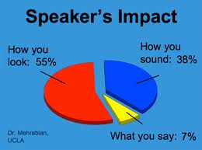
Những trang phục nên tránh:
- Trang phục lôi thôi, không có tính thích ứng
- Quá màu mè, nhiều hoa văn, diêm dúa, thiết kế nhiều chi tiết thừa
- Quá lạm dụng việc sử dụng nữ trang đi kèm
- Trang phục, đầu tóc lạc hậu, lỗi thời.
Tác động của người thuyết trình:
  Ngoại hình: 55%
  Giọng nói: 38%
  Những gì bạn nói: 7%

Slide 41

Tổ chức cách thuyết trình
Tổ chức bài trình bày tập trung vào:
  Câu hỏi bạn sẽ trả lời?
  Tại sao bạn quan tâm?
  Tại sao khán giả nên nghe?
  Bối cảnh công việc của bạn là gì?
Giới thiệu tổng quát, tách thành nhiều phần nhỏ hơn, mở rộng từng phần, và tái tạo vấn đề tổng quát
Nội dung, đồ họa và hình ảnh sống động, không sáo rỗng.

Slide 42
8.2. Kỹ năng nói và thuyết trình
Khi thuyết trình cần chú ý những vấn đề sau:
Trình bày phần mở đầu: bạn nên chọn cách dẫn nhập trực tiếp bằng cách giới thiệu chủ đề, mục đích, và những vấn đề chính cần báo cáo.
Phần nội dung: Trong phần này, bạn trình bày các ý chính với sự hỗ trợ bởi các thông tin xác thực. Bạn có thể sử dụng các số liệu thống kê, bảng biểu, mô hình để minh họa.
Phần kết luận: bạn đưa ra các kết luận của bản báo cáo và minh họa bằng những bằng chứng nổi bật nhất.
- Cuối cùng, mỉm cười và không quên cám ơn người nghe

Slide 43

8.2. Kỹ năng thuyết trình
Đừng đọc từ trang trình bày
Chỉ ra các điểm quan trọng và không quay lưng vào khán giả
Không nói quá 2 phút mà không có slice
Tập trước với người cùng trình bày với bạn

Slide 44
8.2. Kỹ năng thuyết trình
Giữ sự chú ý của khán giả
Duy trì liên lạc bằng mắt
Hài hước
Sử dụng hình ảnh hỗ trợ
Khán giả tham gia (nếu có thể)
Tránh sử dụng thuật ngữ hoặc cụm từ có thể là không quen thuộc với đa số người nghe

Slide 45

8.2. Kỹ năng thuyết trình
Giao tiếp bằng mắt:
Ánh mắt xã giao
Ánh mắt thân thiện.
Đưa mắt quan sát xung quanh phòng
Đưa mắt chú ý 1 nhóm thính giả khi bạn bắt đầu những câu nói đầu tiên
Di chuyển ánh mắt mình đến tất cả thính giả cảm thấy sự quan tâm
Mắt liếc nhẹ kèm theo nụ cười.

Slide 46
8.2. Kỹ năng thuyết trình
Những điều cần tránh:
Ánh mắt rụt rè, nhút nhát
Chỉ nhìn tập trung vào 1 nhóm thính giả
Nhìn tài liệu liên tục
Chớp mắt hoặc dụi mắt liên tục

Slide 47
8.2. Kỹ năng thuyết trình
Cử chỉ cần tránh:
Không nên nhún vai quá nhiều
Không nên lắc lư đầu quá nhiều
Vung tay quá nhiều
Trỏ tay hoặc chắp tay sau lưng
Không khoanh tay
Gãi đầu hoặc dụi mắt
Cầm bút hoặc mân mê một thứ gì đó mà không có mục đích

Slide 48
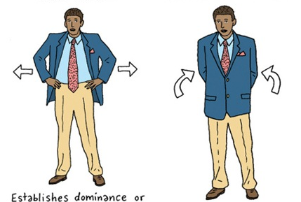
8.2. Kỹ năng thuyết trình
Dáng điệu, tư thế, phong thái:
Đứng thẳng, hơi hướng về phía trước tạo sự gần gũi, cởi mở
Đầu ở tư thế cao và thẳng với ánh mắt nhìn về trước khán giả
Lưng và bụng thẳng tạo sự tự nhiên
Hai mũi bàn chân đứng hình chữ V, tạo thế đứng vững chắc
Hai tay buông xuống.
Lực dồn đều về hai chân

Slide 49
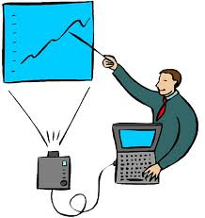
Các phương tiện hỗ trợ khi thuyết trình
Các tài liệu có liên quan
Hệ thống máy chiếu đa phương tiện
Máy chiếu video, hệ thống âm thanh(chọn vị trí thuận lợi để đặt các phương tiện nghe nhìn
Phải biết sử dụng các thiết bị nghe nhìn
Vị trí đứng khi thuyết trình

Slide 50
Xử lý/trả lời câu hỏi thính giả
Bình tĩnh, chăm chú nghe câu hỏi của thính giả
Ghi câu hỏi ra giấy
Nên để nhiều câu hỏi rồi trả lời, nên khống chế những câu hỏi nhằm đảm bảo thời gian
Chọn câu dễ trả lời trước nhằm tạo sự tự tin.
Câu phức tạp nên gạch đầu dòng các ý trả lời
Thông tin trả lời cần bám sát vào chủ đề.

Slide 51

Xử lý/trả lời câu hỏi thính giả
Đặt câu hỏi cho thính giả:
Đặt câu hỏi cho thính giả nhằm tạo sự hưng phấn theo dõi tiếp nội dung:
Câu hỏi ngắn, gọn, dễ hiểu, không khó
Câu hỏi gắn với nội dung vừa trình bày
Nên có sự gợi mở
Động viên nếu thính giả trả lời đúng

Slide 52

Xử lý/trả lời câu hỏi thính giả
Luôn luôn lặp lại các câu hỏi
  Đảm bảo tất cả mọi người đã nghe
  Đảm bảo rằng bạn hiểu nó
  Cung cấp cho bạn thời gian để suy nghĩ
Tận dùng thời cơ để nghiên cứu kỹ sâu hơn vào chủ đề này

Slide 53
Nếu bạn không biết câu trả lời?
Không nên đứng yên, xin lỗi, nói dối, hoặc hành động bối rối
Một số phản ứng thích hợp:
  "Đó là một câu hỏi tuyệt vời. Do không đủ nguồn lực nên chúng tôi chưa tìm hiểu vấn đề này
  "Tôi không có thông tin đó ở đây, nhưng có thể tìm nó và cung cấp cho bạn.“
  "Một khả năng có thể là ... (đưa ra suy đoán của bạn)“
  "Chúng tôi đã không giải quyết câu hỏi đó, nhưng chúng tôi đã làm ... (chèn một cái gì đó có liên quan mà bạn đã làm)“
  "Tôi chưa biết rõ nghiên cứu đó, tuy nhiên tôi biết ... (chèn một cái gì đó có liên quan mà bạn biết)"

Slide 54
Những câu hỏi “không mong muốn trả lời:”
Mục tiêu của bạn là giải đáp các câu hỏi
Giữ bình tĩnh
Không đồng ý nhưng không thiếu tôn trọng
Nếu câu trả lời của bạn gây tranh cãi, hãy lịch sự giữ bình tĩnh và kiểm soát của, yêu cầu người hỏi giải thích câu hỏi và sự liên quan của câu hỏi đến chủ đề của bạn
Nếu người hỏi tiếp tục hỏi, hãy nói là chúng ta nên tiếp tục cuộc thảo luận này sau khi trình bày xong

Slide 55








NHÖÕNG ÑIEÀU CAÀN BIEÁT KHI THUYEÁT TRÌNH
1. NHÖÕNG ÑIEÀU KIEÄN CAÀN THIEÁT HOÃ TRÔÏ:
GIOÏNG NOÙI
ÑIEÄU BOÄ
LUYEÄN GIOÏNG
NGOÂN NGÖÕ HÌNH THEÅ
LUYEÄN HÔI
LUYEÄN AÂM
LUYEÄN THANH

Slide 56
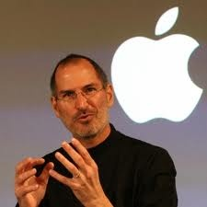
8.2. Kỹ năng thuyết trình (tt)
Video mẫu về thuyết trình (Steve Jobs):
http://youtu.be/X5yRhOSL_-c
Websites mẫu PowerPoint:
http://www.presentationmagazine.com/free_powerpoint_template.htm
http://office.microsoft.com/en-us/templates/CT010117272.aspx
Thuyết trình
Kỹ năng

Slide 57
8.3. Kỹ năng Viết
Một trong các hình thức chủ yếu của giao tiếp trong kỹ thuật là báo cáo kỹ thuật.
Đây là dạng thông thường để báo cáo kết quả nghiên cứu, điều tra, và các dự án thiết kế.
Ở trường đại học, các báo cáo do sinh viên viết được đọc bởi các giảng viên và trợ giảng để đánh giá các chủ đề bạn đã thực hiện và khả năng áp dụng kiến ​​thức của bạn với một nhiệm vụ thực tế.

Slide 58

8.3. Kỹ năng Viết
Tại nơi làm việc, các báo cáo sẽ được đọc bởi các nhà quản lý, khách hàng, và những người chịu trách nhiệm thực hiện bản thiết kế của bạn.
Do đó, khả năng tạo ra một báo cáo rõ ràng, ngắn gọn và chuyên nghiệp trình bày là một kỹ năng bạn sẽ cần phải phát triển để thành công tại trường đại học và trong sự nghiệp tương lai của bạn.

Slide 59
8.3. Kỹ năng Viết
Nhắc lại 2 qui luật vàng trong giao tiếp dành cho kỹ sư:
1. Ngắn gọn là tốt nhất. Đơn giản hóa bất cứ khi nào có thể.
2. Sử dụng từ ngắn gọn, đơn giản tốt hơn là sử dụng từ dài dòng và khó hiểu.
Một bài viết về kỹ thuật (bài báo, báo cáo, thuyết minh…) luôn luôn phải rõ ràng và chính xác.
Trước khi viết bạn cần xác định rõ:
  Mục đích của bài viết.
  Ai là người đọc bài viết của bạn?

Slide 60
Báo cáo kỹ thuật :
- được thiết lập để trao đổi thông tin nhanh chóng và dễ dàng
- được thiết lập để đọc có chọn lọc
- sử dụng các phần với các tiêu đề, đánh số và các tiêu đề con
- sử dụng số liệu và biểu đồ để chuyển tải dữ liệu.

Slide 61
8.3. Kỹ năng Viết
Các phần của một bài viết kỹ thuật
Trang đầu đề
Tóm tắt nội dung (150-250 từ)
Mục lục
Lời giới thiệu
Phân tích lý thuyết liên quan
Quá trình thực nghiệm hoặc thiết kế
Kết quả nhận được
Kết luận
Tài liệu tham khảo
Phụ lục

Slide 62
Lưu ý (1)
Kỹ sư sử dụng bản vẽ kỹ thuật để chuyển tải ý tưởng của họ và thông tin thiết kế về sản phẩm
Bản vẽ kỹ thuật miêu tả thông tin quan trọng chẳng hạn như hình dạng của sản phẩm, kích thước của nó, loại vật liệu được sử dụng và các bước lắp ráp
Kỹ thuật viên sử dụng thông tin trên các bản vẽ kỹ thuật để làm cho các bộ phận

Slide 63
Lưu ý (2)
Summary
Bạn cần biết các bước cơ bản liên quan đến các giải pháp của vấn đề kỹ thuật.
Bạn nên nhận ra rằng bạn phải có những cách riêng của bạn để xác minh các giải pháp cho một vấn đề.
Bạn nên nhận ra rằng kỹ sư cần phải biết làm thế nào để giao tiếp tốt với người khác cả bằng lời và bằng văn bản.
Bạn nên làm quen với nhiều cách khác nhau cho một bài thuyết trình kỹ thuật.

Slide 64
Ví dụ nội dung báo cáo
Báo cáo thiết kế
Tiêu đề
Tóm tắt
Thiết kế mục tiêu
Thiết kế giả định, hạn chế các thông số kỹ thuật
Thiết kế bản tóm tắt
Bản vẽ thiết kế
Thiết kế thay thế
phân tích kinh tế
Kết luận & kiến nghị
Tài liệu tham khảo
Phụ lục
Báo cáo kỹ thuật
Tiêu đề
Tóm tắt (150-250 từ)
Mục tiêu
Lý thuyết và phân tích
Thiết bị & thủ tục thử nghiệm
Dữ liệu & kết quả
Thảo luận về các kết quả
Kết luận & kiến nghị
Tài liệu tham khảo
Phụ lục

Slide 65
Báo cáo kỹ thuật
Phần quan trọng nhất trong bất kỳ báo cáo
Báo cáo bao gồm đầy đủ và súc tích
  Mục tiêu
  Quá trình thực hiện
  Kết quả
  Kết luận và khuyến nghị
Phần cuối cùng phải viết

Slide 66
Báo cáo kỹ thuật – Phần ghi chú
Nêu rõ nguyên tắc, pháp luật, và phương trình thích hợp (phương trình phải được đánh số)
Trình bày các mô hình phân tích sử dụng
Để xác định các thuật ngữ không quen thuộc và biểu tượng
Để liệt kê các giả định quan trọng

Slide 67
Báo cáo kỹ thuật – Phần phụ
Trình bày danh sách các bộ máy và thiết bị đo đạc sử dụng (bao gồm phạm vi dụng cụ, chính xác, và số ID)
Để mô tả cách bạn thực hiện, thử nghiệm
Thủ tục thử nghiệm nên được chia thành các khoản mục
Bao gồm sơ đồ các thiết lập thử nghiệm

Slide 68
Báo cáo kỹ thuật
Trình bày các kết quả của thí nghiệm trong các hình thức bảng hoặc đồ họa
Các bảng và đồ thị phải bao gồm tiêu đề, tiêu đề cột hoặc hàng, đơn vị, nhãn của các trục, và các điểm dữ liệu được đánh dấu rõ ràng
Tất cả số liệu và các bảng phải được đánh số và có tiêu đề mô tả
Tất cả số con số và các chức danh phải được đặt dưới con số. Tất cả số bảng và các chức danh phải được đặt trên các bảng

Slide 69
Báo cáo kỹ thuật –
Phần bàn luận & kiến nghị
Nhấn mạnh và giải thích cho người đọc những kết quả quan trọng của thí nghiệm.
Khi được áp dụng, so sánh kết quả thử nghiệm với các tính toán lý thuyết

Slide 70
Báo cáo kỹ thuật –
Phần kết luận & tham khảo
So sánh mục tiêu của bạn với các kết quả thử nghiệm của bạn
Hỗ trợ kết luận của bạn với các tài liệu tham khảo phù hợp
Kiến nghị dựa trên các kết luận

Slide 71
Báo cáo kỹ thuật –
Phần tài liệu tham khảo
Sách
Tác giả, tiêu đề, nhà xuất bản, nơi xuất bản, ngày tháng (năm), số trang.
Các bài viết:
Trang tác giả, tiêu đề của bài viết ", tên của tạp chí, số lượng, số vấn đề, năm,
Internet
Tác giả, tiêu đề, ngày tháng, địa chỉ URL

Slide 72
Báo cáo kỹ thuật –
Phần phụ lục
Bảng dữ liệu ban đầu
Mẫu tính toán
Bổ sung ghi chú

Slide 73
Bài tập về nhà
Mỗi nhóm chuẩn bị bài thuyết trình cho đồ án môn học “Thiết kế và chế tạo mô hình xe chạy bằng bẫy chuột”.
Mỗi nhóm viết 1 báo cáo (thuyết minh) đồ án môn học.

Slide 74
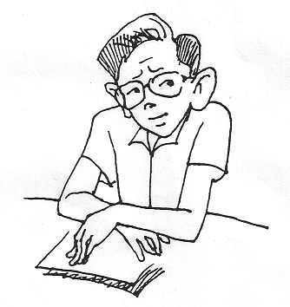
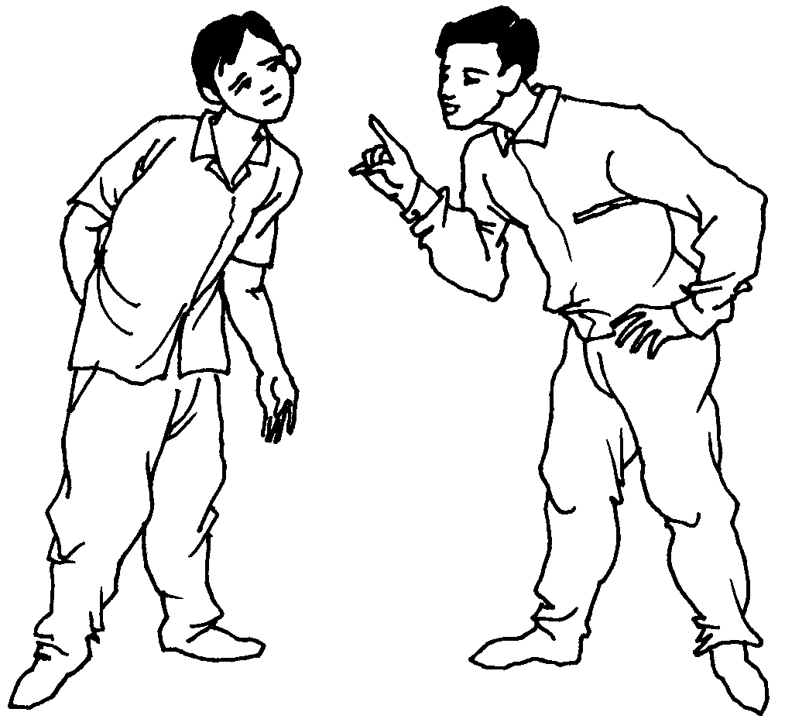
8.4 Kỹ năng lắng nghe
Nói là gieo, nghe là gặt.

Slide 75
8.4.1 Khái niệm
Nghe thấy
Sóng âm
Màng nhĩ
Não
Nghĩa
Lắng nghe
Chú ý - Hiểu -
- Hồi đáp - Ghi nhớ

Slide 76
8.4 Kỹ năng lắng nghe
Ai cần biết lắng nghe nhất?
  Lãnh đạo, tư vấn, bán hàng, luật sư, thư ký...
Giới tính và việc lắng nghe?
  Phụ nữ thích giãi bày
Nghe hay là nói hiệu quả hơn?

Slide 77
Thời lượng dùng các kỹ năng
8.4 Kỹ năng lắng nghe
Nghe:
Nói:
Đọc:
Viết:
Joshua D. Guilar - 2001
77

Slide 78
Hiệu suất nghe?
8.4 Kỹ năng lắng nghe
25 - 30%

Slide 79
So sánh hoạt động giao tiếp
79

Slide 80
Thành công
Thấu cảm
Chú ý
Từng phần
Giả vờ
Phớt lờ

Slide 81
8.4.2. Nguyên nhân nghe kém hiệu quả
Nghe không nỗ lực/ tập trung
Nghe phục kích.
Nghe một phần
Giả vờ nghe
Quá nhiều thông điệp
Nhiễu tâm lý
Nhiễu vật lý
Nói nhanh hơn nghe
Có vấn đề về thính giác
Võ đoán, ngộ nhận
Cho rằng nói có lợi hơn nghe

Slide 82
Ta đã bao giờ chuẩn bị lắng nghe chưa?
Không chuẩn bị là chuẩn bị cho thất bại

Slide 83
Nói là bạc,
im lặng là vàng,
lắng nghe
là kim cương.

Slide 84
Chu trình lắng nghe
Tập trung
Phát triển
Tham dự
Mong muốn
thấu hiểu
Hồi đáp
Hiểu
Ghi nhớ

Slide 85
8.4.3. Kỹ năng lắng nghe hiệu quả
Nghe xong hãy nói
Lời nói không mất tiền mua,
Lựa lời mà nói cho vừa lòng nhau

Slide 86
8.4.3. Kỹ năng lắng nghe hiệu quả
Gác tất cả các việc khác lại
Kiểm soát cảm xúc bản thân.
Một nụ cười bằng mười thang thuốc bổ
Hồi đáp để ủng hộ người nói.
Người thực sự khôn ngoan không cãi nhau.
Họ nói hoặc họ nghe, họ quả quyết hoặc họ tìm hiểu sâu hơn.
Dừng lại một chút trước khi hồi đáp.

Slide 87
8.4.3. Kỹ năng lắng nghe hiệu quả
Nhìn vào người nói
Nhìn mặt mà bắt hình dong
Không ngắt lời khi chưa thật cần.
Không vội vàng tranh cãi hay phán xét.
Lời chưa nói ra,ta là chủ nó
Lời nói ra rồi,nó là chủ ta
Hỏi để hiểu rõ vấn đề

Slide 88
8.4.3. Kỹ năng lắng nghe hiệu quả
Nhắc lại nội dung
Im lặng bên ngoài là chưa đủ, thậm chí không cần thiết.
Diễn giải nội dung
Nỗ lực và tập trung

Slide 89
8.4.3. Kỹ năng lắng nghe hiệu quả
Tìm ra ý chính
Nghe ý hiểu tứ
Không võ đoán.
Cái gì cũng chép cũng ghi
Không biết thì hỏi, tự ti làm gì
Ghi chép thông tin cơ bản
Mẩu bút chì hơn trí nhớ tốt.
Trí nhớ đậm không bằng nét mực mờ.

Slide 90
Lắng nghe là hùng biện nhất
Luôn luôn lắng nghe, luôn luôn thấu hiểu
Người hạnh phúc nhất
là người biết lắng nghe tốt nhất.

Slide 91
8.5 Một số kỹ năng giao tiếp khác
8.5.1 Kỹ năng đặt câu hỏi
- 80% thông tin đưa ra dưới dạng câu hỏi
- Câu hỏi giúp HV nhìn nhận sâu hơn, toàn diện hơn, chủ động hơn trong thực tế công việc và cuộc sống
* Các loại câu hỏi:
- Câu hỏi chung chung
- Câu hỏi trực tiếp
- Câu hỏi mở
- Câu hỏi xác định
- Câu hỏi định hướng lại

Slide 92
8.5.1 Kỹ năng đặt câu hỏi (tt)
* Câu hỏi chung chung
Dùng cho cả nhóm, viết lên giấy khổ lớn
- Sử dụng:
Khuyến khích tất cả mọi người suy nghĩ
Cách tốt nhất để bắt đầu một cuộc thảo luận
Thiết lập xu hướng
- Rủi do:
Không có người trả lời
Câu hỏi sai có thể làm chệch hướng

Slide 93
8.5.1 Kỹ năng đặt câu hỏi (tt)
* Câu hỏi trực tiếp
Dùng cho cá nhân hay nhóm nhỏ
- Sử dụng:
Có cơ hội tốt vì câu hỏi sẽ được trả lời
Dành cơ hội tốt cho người ít nói, rụt rè
Phá vỡ sự độc quyền của người hay nói
Có thể tác động đến các học viên tiềm năng
Để tham khảo khi một quan điểm bị bỏ sót do những ý kiến không xác đáng khác
- Rủi do:
Có thể gây khó xử cho người chưa chuẩn bị
Hiệu quả hơn nếu kèm theo một câu hỏi chung chung để quay trở về tiếp cận với cả nhóm

Slide 94
8.5.1 Kỹ năng đặt câu hỏi (tt)
* Câu hỏi mở
Bắt đầu với: Ai? Cái gì? Khi nào? Ở đâu? Như thế nào? Tại sao?
- Sử dụng:
Để có thông tin phản hồi cụ thể
Khuyến khích học viên suy nghĩ
Thảo luận hiệu quả khi có những chi tiết mới
Tốt cho việc phân tích tình hình vấn đề
- Rủi do:
Khó trả lời
Gây hiểu lầm với những câu hỏi TẠI SAO?
Nếu không hỗ trợ cách trả lời thì tính hữu ích sẽ bị giảm sút

Slide 95
8.5.1 Kỹ năng đặt câu hỏi (tt)
* Câu hỏi xác định
Hỏi để xác định các thông tin thực tế
- Sử dụng:
Để xác định rõ các sự thật chưa rõ ràng
Tránh những ý tưởng chung chung
Làm giá trị bước đầu tiên của cuộc thảo luận
- Rủi do:
Chỉ một số người biết rõ về sự thật nên có thể độc quyền thảo luận

Slide 96
8.5.1 Kỹ năng đặt câu hỏi (tt)
* Câu hỏi định hướng lại
Người hỗ trợ có thể đưa ra để đưa HV trở về quỹ đạo của nhóm
- Sử dụng:
Đảm bảo rằng câu trả lời luôn luôn là trách nhiệm của học viên
Tạo ra những cuộc thảo luận sôi nổi
- Rủi do:
Có thể gây ấn tượng là người hỗ trợ không có nhiều kiến thức
Có thể hiểu như một chiến thuật lẩn tránh

Slide 97
8.5.2 Kỹ năng giao dịch bằng thư tín
Một số quy tắc cần tuân theo khi viết một lá thư
Ý tứ phải rõ ràng, làm cho người nhận hiểu được thông tin và có thể giải quyết công việc với thông tin ấy.
Thư nên đi thẳng vào vấn đề, nêu bật các nét chính của vấn đề định thảo luận, nêu vấn đề cần sự trả lời hoặc cần hành động nhanh chóng đáp ứng các điều yêu cầu mong đợi của mình.
Thư viết phải đúng, chính xác các sự việc nhất là đối với các chi tiết như ngày, giờ hội họp, giao hàng theo đơn đặt hàng, bảng giá. Phải kiểm tra thật kỹ các điểm này trước khi phát hành.

Slide 98
8.5.2 Kỹ năng giao dịch bằng thư tín (tt)
Thư viết phải hoàn chỉnh, có nghĩa là phải có đầy đủ những điều kiện cần thiết.
Các ý trong thư phải nhất quán với nhau.
- Thư viết phải lịch sự, nhã nhặn vì hoạt động kinh doanh đem lại lợi nhuận cho các bên tham gia.
- Thư viết phải thận trọng, không viết những điều mà bản thân không chắc chắn.

Slide 99
8.5.2 Kỹ năng giao dịch bằng thư tín (tt)
Một số điểm cần lưu ý khác:
Xác định cho được những nội dung cần viết và sắp xếp trong đầu các điểm cần viết theo một mối liên hệ tốt nhất.
Viết một cách tự nhiên và viết với giọng văn phù hợp với từng hoàn cảnh.
Dùng từ ngữ đơn giản, dễ hiểu, quen thuộc.
Lập đề cương nếu muốn viết thư dài.

Slide 100
8.5.3 Kỹ năng giao tiếp qua email.
* Tại sao kỹ năng giao tiếp qua email lại quan trọng?
- Trong thời buổi @ hiện nay - chúng ta sẽ không có thời gian và điều kiện để gặp mặt tất cả mọi người mà chúng ta cần gặp - vì vậy email sẽ là phương tiện trao đổi chủ yếu.
- Chúng ta sử dụng email rất nhiều trong cuộc sống - cả công việc lẫn cuộc sống riêng - do đó viết email một cách hiệu quả cũng là một điều quan trọng.
- Hơn 50% những người chúng ta sẽ gặp là những người chúng ta đã tiếp xúc qua email, do đó email còn đóng vai trò quyết định "ấn tượng đầu tiên" của chúng ta.

Slide 101
8.5.3 Kỹ năng giao tiếp qua email.
Những lưu ý về địa chỉ email: nên có một địa chỉ email ngắn gọn - dễ nhớ theo một cú pháp nào đó [vd (tên).(họ) hay ...] và liên quan đến công việc chúng ta đang làm hiện tại thì càng tốt.
Tiêu đề cần bao quát nội dung email:
  - Cần phải đặt tiêu đề. Thông thường, lãnh đạo phải nhận rất nhiều email nên việc để tiêu đề rõ ràng, bao quát sẽ giúp phân lọai và trả lời các email nhanh hơn và công việc nhờ vậy cũng tiến hành nhanh hơn.

Slide 102
8.5.3 Kỹ năng giao tiếp qua email.
Nên soạn thảo email càng ngắn càng tốt. Tập trung vào chủ đề chính cần truyền đạt, chỉ nêu các điểm mấu chốt.
Đặc biệt chú ý lỗi chính tả và hình thức email vì nó sẽ thể hiện tính chuyên nghiệp và sự sắp xếp khoa học của bạn.
- Nên mở chế độ kiểm tra lỗi chính tả tự động của máy tính và tự kiểm tra lại trước khi gửi đi. Một email quá nhiều lỗi chính tả và hình thức không rõ ràng thể hiện sự thiếu tôn trọng người nhận.

Slide 103
8.5.3 Kỹ năng giao tiếp qua email.
Nên viết những câu ngắn và giữa các đọan nên để khỏang cách để người xem không bị rối, in đậm những chủ đề chính cho từng nội dung.
Sử dụng file đính kèm đã được ghi chú một cách khoa học. Tên file đính kèm phải rõ ràng, bố trí theo trình tự thời gian hoặc nội dung công việc.
Cần kiểm tra để tránh gửi nhầm file chưa hoàn thiện cho đối tác và khách hàng.
Với các file được đặt tên tiếng Việt, bạn nên sử dụng chữ Việt không có dấu.

Slide 104
8.5.3 Kỹ năng giao tiếp qua email.
Một điều tối kị cần tránh và thường làm người nhận mail bực mình là toàn bộ nội dung trong email đều được viết bằng chữ in hoa. Đồng thời, màu sắc kiểu chữ in nghiêng in đậm cần được sắp xếp cho thống nhất.
Hãy xem việc soạn thảo email công vụ như viết một bài luận văn nên bạn cũng không được dùng những cụm từ viết tắt.

Slide 105
8.5.3 Kỹ năng giao tiếp qua email.
Trả lời mail cành nhanh càng tốt. Cố gắng phúc đáp tất cả các email công vụ trong vòng 24 giờ. Điều này vừa thể hiện tính chuyên nghiệp vừa thể hiện sự lịch thiệp, tôn trọng người khác.
Trong các email giao dịch cần sử dụng chữ kí cá nhân mình bạn nên bao gồm tên, chức danh, địa chỉ và phone ở cuối bức mail.

Slide 106
8.5.3 Kỹ năng giao tiếp qua email.
Hạn chế việc lạm dụng sử dụng các từ quan trọng hoặc khẩn cấp trong tiêu đề email, hãy để dành sử dụng nó cho những bức mail cực kì quan trọng và đặc biệt.
☞ Để đối phó với thư rác, cách tốt nhất là bạn hãy tống nó vào ngăn thư rác, bấm nút delete nó hoặc sử dụng phần mềm ngăn chặn các bức thư linh tinh này.

Slide 107
8.5.3 Kỹ năng giao tiếp qua email.
☞ Hãy copy, gửi chuyển tiếp thư của bạn cho những người có liên quan, từ sếp đến trợ lý và những đồng nghiệp có liên quan.
Việc bạn c/c email sẽ giúp những người có liên quan theo dõi công việc chung, kiểm tra lẫn nhau một cách dễ dàng.
Bên cạnh đó, người quản lý cũng có thể dõi theo tiến độ công việc của cả hệ thống.

Slide 108
Tài liệu tham khảo
Oakes, Leone, Gunn, “Engineering Your Future, A Comprehensive Approach”, 5th Edition, Great Lake Press, 2006.
Ho, Nhut. "Course ME101 - Introduction to Mechanical Engineering." Department of Mechanical Engineering, California State University, Northridge, USA. Course URL: www.csun.edu/~me101
http://www.monash.edu.au/lls/llonline/writing/engineering/index.xml
http://writing.colostate.edu/guides/documents/ce-trpt/index.cfm

